Slide 1
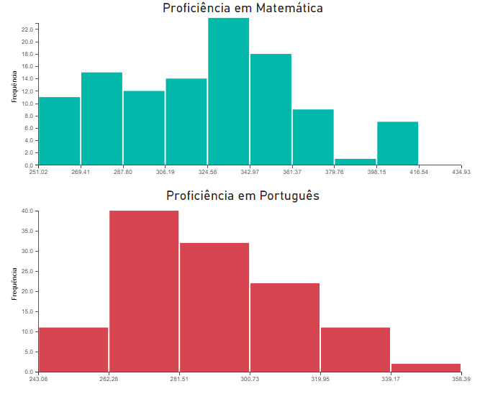
MANHÃ + TARDE

Slide 2
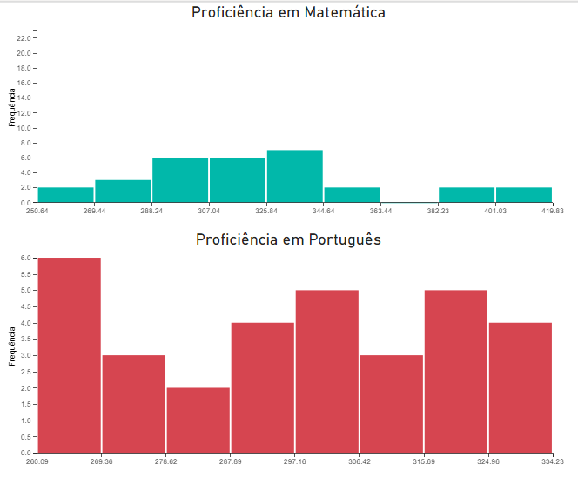
NOITE

Slide 3
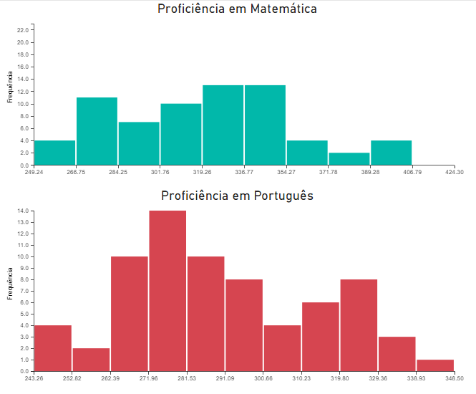
SEXO MASCULINO

Slide 4
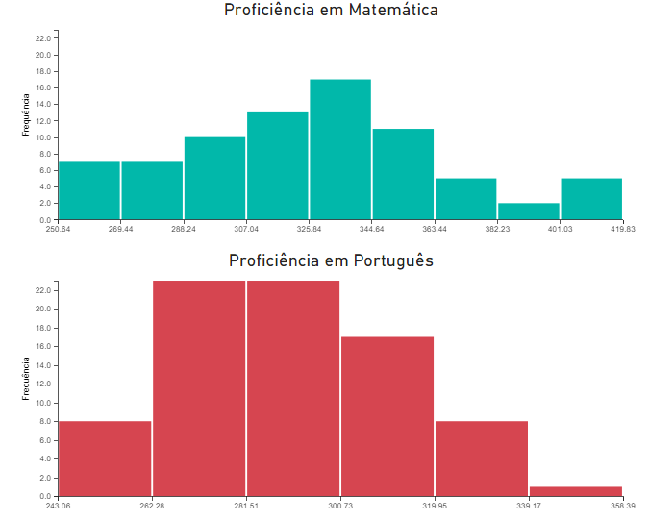
SEXO FEMININO

Slide 5
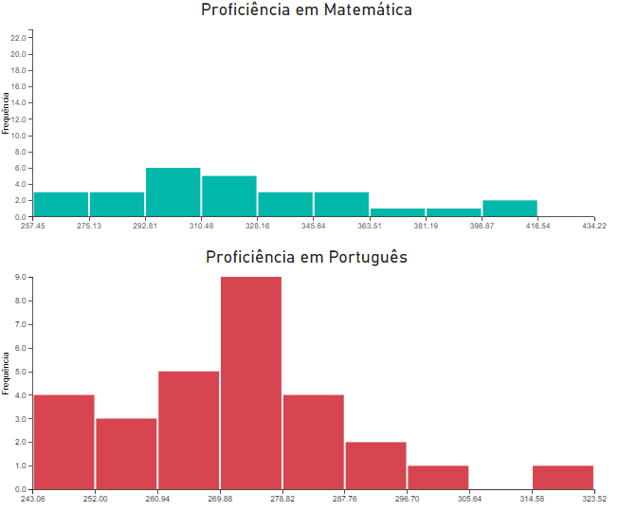
RJ

Slide 6
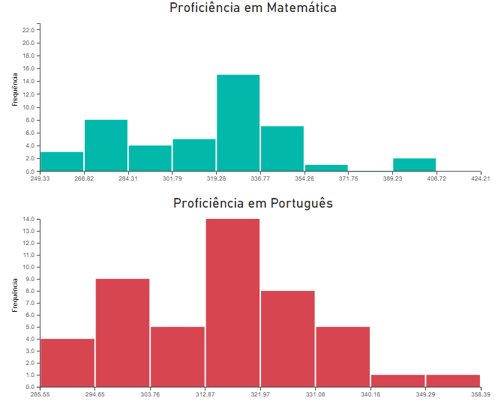
SP

Slide 7
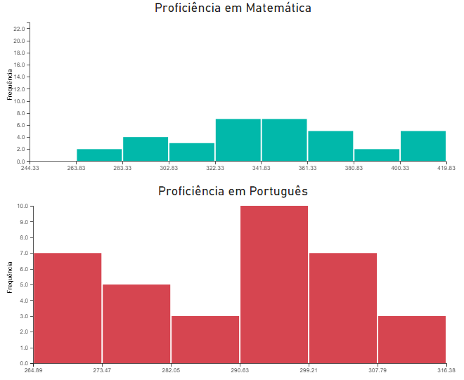
CE

Slide 8
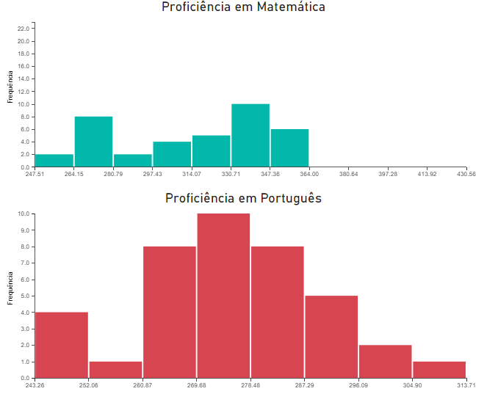
ES

Slide 9
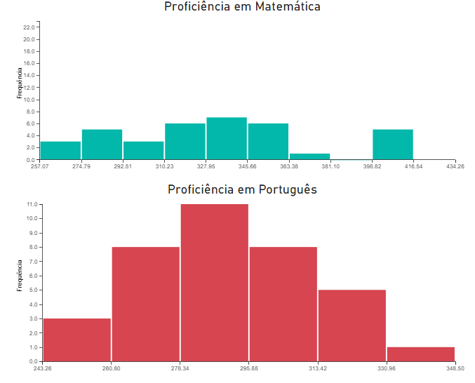
ESTADUAL + FEDERAL
EM COMPLETO DOS PAIS

Slide 10
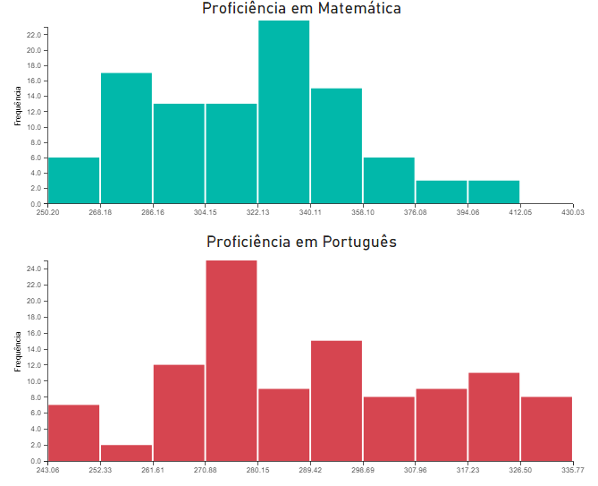
MUNICIPAL
EM COMPLETO DOS PAIS

